Slide 1
CBS1A01P Fun with Language
構詞學 morphology： 詞彙及其結構

Slide 2
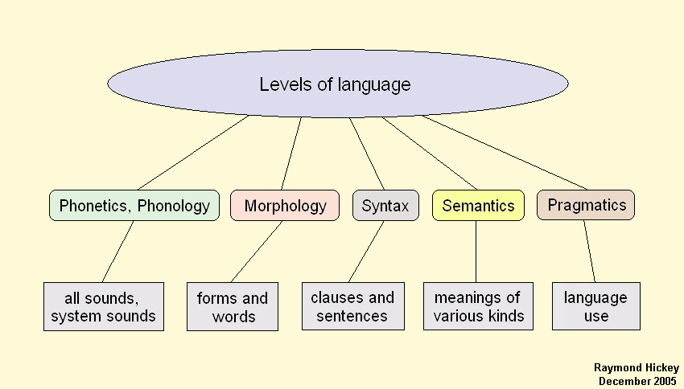
第3課及之後的主題：
語音、詞彙、語義、句法、方言、語言保育、語言接觸
對語言結構的研究：
phonetics 語音學；phonology 音韻學; morphology 構詞學；syntax 句法學；semantics 語義學

Slide 3
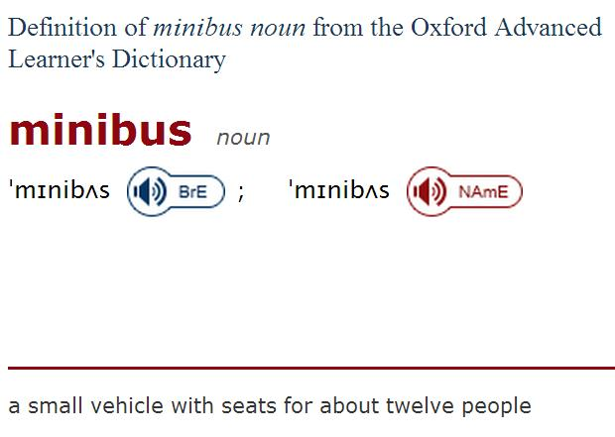
an example: the word “minibus”

Slide 4
本課題目
詞語 words
詞彙 lexicon / vocabulary
詞素 morphemes
詞素的分類
同位詞素 allomorphs
構詞方法
（其他資料：依據詞彙結構方式把語言分類）

Slide 5
詞語及詞彙
詞語 (words) 是語言結構中最基本的單位，也是孩子在語言習得的過程之中，唯一要背誦及學習的單位
word:
“a small unit of language that is associated with both a pronunciation and a meaning”
“the smallest element that may be uttered in isolation with semantic or pragmatic content”
所有詞語的集合體稱為詞彙 (lexicon / vocabulary)

Slide 6
詞語及詞彙
我們如何能用有限的詞彙來產生無限的用語呢？
我們為甚麼能理解很多我們從來沒有使用過的詞語呢？
我們的語言能力 (linguistic competence) 必然存有一些更抽象的詞彙結構規律來幫助我們做好平時的溝通

Slide 7
詞語的內在結構
比較 boy 和 boys
我們可以把 boys 分析為多少有意義的單位？
-s 代表甚麼意思？
名詞的複數
比較 kick 和 kicks
-s 代表甚麼意思？
（提示：kick 可以是名詞 noun 或 動詞 verb）
名詞的複數 或 第三人稱單數現在式

Slide 8
詞語的內在結構
任何詞語都是由詞素（morphemes）所構成
詞素：
構詞的最基本單位、構詞中最小的結構體
具有獨立的語義或具有語法功能
單純詞（simple words）：只有一個詞素的詞
合成詞（complex words）：多於一個詞素的詞

Slide 9
詞語的內在結構
詞素：
最小的語法單位、最小的音義結合體
具有獨立的語義或具有語法功能
girl 有多少個詞素？是單純詞還是複合詞？
girl 是一個詞素，有獨立語義，也是一個單純詞
girls 有多少個詞素？是單純詞還是複合詞？
girls含兩個詞素，因為girls可以分析成 girl 和 -s兩個詞素 （-s表名詞複數的語法功能）

Slide 10
詞語及詞素例子
單純詞 合成詞
friend friendship
read readable
teach teacher
中文的單純詞或詞素有可能是單音節、雙音節、多音節：
單音節：人、手、書、火
雙音節：蝴蝶、玻璃、珊瑚、蝙蝠
多音節：巧克力、土耳其

Slide 11
詞素的類別
分類方法，按：
(1) 詞素是否能獨立使用
自由詞素 free morphemes
依存詞素 bound morphemes
(2) 詞素的位置
前綴 prefixes
中綴 infixes
後綴 suffixes
環綴 circumfixes
(3) 詞素在語法中的角色
語法詞素 inflectional morphemes
詞變詞素 derivational morphemes

Slide 12
自由詞素與依存詞素
(1) 自由詞素 free morphemes
可以單獨存在，並且具有某個固定語義的詞素
例：英語 book, tree, eat；中文：天，來，去
(2) 依存詞素 / 附着詞素 bound morphemes
不能獨立存在，必須附在其他詞素之上才能存在
例：英語 -ing（表進行貌），-ed（表過去式）
例：中文 “子”，桌子、箱子（表名詞的綴詞）
例：中文“化”，電氣化，現代化（表動詞的綴詞）

Slide 13
自由詞素與依存詞素
依存詞素按功能分兩類：
語法綴詞 和 詞變綴詞
下面我們先看綴詞按位置的分類，然後看綴詞按功能的分類

Slide 14
綴詞 affixes
用以表示語法現象或詞類特徵的詞素
前綴，後綴，中綴，環綴
(1) 前綴：加在某個詞素之前
英語：untidy, discontinue
中文：老鼠、老虎、老鷹
(2) 後綴：詞素之後
英語：likely, handful, action, neighbourhood
中文：作者、學者；合法度、可信度

Slide 15
綴詞 affixes
(3) 中綴
e.g., 菲律賓的Tagalog
-um- 表示動詞的不定式 infinitive
sulat (‘write’), sumulat (‘to write’)
bili (‘buy’), bumili (‘to buy’)
(4) circumfix 環綴
e.g., 德語 German
ge- -t 過去分詞 past participle，表示完成式
haben (‘to have’), gehabt (‘had’ 過去分詞)

Slide 16
綴詞的功能
(1) 語法詞綴 inflectional affixes
標示語法上的功能，如時貌 aspect、單複數、人稱
英語常用的語法詞綴
類別 形式 功能 例句
A. 時貌 -ing 進行 John is writing an email.
-en 完成 John has written an email.
B. 時式 -ed 過去式 John walked a lot.
-s 現在式 John walks a lot.
C. 單複數 -s 名詞複數 John reads a lot of books.
D. 比較 -er 形容詞比較級 John is taller than Mary.
-est 形容詞最高級 John is the tallest in the class.

Slide 17
綴詞的功能
中文時貌表
類別 形式 功能 例子
時貌 着 進行 正在講着話。
了 完成 寫完了
過 經驗 去過了
比較 比 形容詞比較 比李四高
比…還 比李四還要高

Slide 18
綴詞的功能
(2) 詞變詞綴 derivational affixes
使詞類或語義改變的綴詞
下面我們會看一些英語常見的詞變後綴
(詞類簡稱：
N：noun 名詞
V：verb 動詞
A：adjective 形容詞
Adv：adverb 副詞)

Slide 19
綴詞的功能
英語常見的詞變後綴
-able V->A countable, readable
-ous N->A famous, poisonous
-ic N->A poetic, historic
-less N->A hopeless, endless
-ly A->Adv quietly, slowly
-ing V->A promising, understanding
-ate A->V motivate, activate
-ize A->V civilize, modernize
-ion V->N production, motivation
-er/-or V->N speaker, actor,
-al N->A national, cultural
-ment V->N movement, commencement
-ful N->A careful, helpful
-dom A->N freedom, wisdom
-ity A->N activity, productivity

Slide 20
英語綴詞的層次
英語的綴詞分為兩個層次，而且在構詞的程序上，必須第一層次的綴詞加上去之後，才可能接第二層次的綴詞
英語綴詞的層次
層次 前綴 後綴 第一層次 pre- -ity, -y, -ive, -ize, -ion, -ious 第二層次 un-, in- -ness, -less, -ful, -ly, -er, -ish

Slide 21
英語綴詞的層次
層次 前綴 後綴 第一層次 pre- -ity, -y, -ive, -ize, -ion, -ious 第二層次 un-, in- -ness, -less, -ful, -ly, -er, -ish
第一層次綴詞之共同特性：會使重音改變
比較 product, productive, productivity 之讀音
在詞基之後，如果接的是第一層次的綴詞：
可以再加另一個第一層次的綴詞，如 product-iv-ity
或加一個第二層次的綴詞，如 product-ive-ly
但是，如果詞基接了第二層次的綴詞之後，就不可再加其他第一層次的綴詞
*hopefulize (這*號代表 不符合語法 ungrammatical)

Slide 22
詞素的類別
分類方法，按：
(1) 詞素是否能獨立使用
自由詞素 free morphemes
依存詞素 bound morphemes
(2) 詞素的位置
前綴 prefixes
中綴 infixes
後綴 suffixes
環綴 circumfixes
(3) 詞素在語法中的角色
語法詞素 inflectional morphemes
詞變詞素 derivational morphemes

Slide 23
同位詞素 allomorphs
同位詞素 allomorphs：
讀音不同，但屬同一個詞素，意義相同
例：英語表示否定的前綴 in- 附在不同詞時有不同讀音
[ɪn] indefinite, inefficient
[ɪm] impossible, immortal
[ɪŋ] incomplete
[ɪ] illegal, irregular
跟在 in- 後面的發音有何語音特點？

Slide 24
同位詞素 allomorphs
同位詞素 allomorphs：
讀音不同，但屬同一個詞素，意義相同
例：英語表示複數的後綴 -s
[z] cars, shoes, boards, dogs
[s] cats, ships
[ɪz / ǝz] houses, dishes
在 -s 前面的發音有何語音特點？

Slide 25
同位詞素 allomorphs
讀音不同，但屬同一個詞素
例：英語表示過去式的後綴 -ed
[d] showed, loved
[t] booked, jumped
[ɪd / ǝd] boarded, sorted
在 -ed 前面的發音有何語音特點？

Slide 26
構詞的方法
社會不斷有新詞語的創造和使用
創詞或構詞要配合語音規律、書寫方式、語義表達等
今天介紹幾種構詞方法

Slide 27
(1) 複合詞 compounding
兩個詞語並列在一起，產生新詞
bathroom, blackboard, headmaster
high school, living room, post office
one-eyed, well-prepared
複合詞有時會和相近的片語在重音上形成對比
a blackboard vs. a black board
a greenhouse vs. a green house
複合詞的語義並不一定來自兩個個別詞語的總和
workman vs. walkman

Slide 28
(1) 複合詞 compounding
中文的複合詞有很特別的結構，複合結構的關係和句法結構很類似
共有五種
主謂：頭痛、年輕、心煩
動賓：走路、作夢、唱歌
述補：吃飽、提高、說明
並列：糧草、明亮、剛才
偏正：羊肉、大門、高山

Slide 29
(2) 始音結合 initialism
AIDS
Acquired Immunodeficiency Syndrome
NBA
National Basketball Association

Slide 30
(2) 始音結合 initialism
initialism 分兩類：
acronym 和 abbreviation
acronym： 如普通詞語有讀音；例子：______
abbreviation：讀出每一字母；例子：______
acronym or abbreviation?
SARS
Severe Acute Respiratory Syndrome
WTO
World Trade Organization

Slide 31
(2) 始音結合 initialism
FAQ
Frequently Asked Questions
CD
compact disc
laser
radar

Slide 32
(3) 剪字 clipping
ad: advertisement
dorm: dormitory
memo: __________
gym: __________
phone: telephone
fridge: refrigerator
flu: influenza

Slide 33
(4) 合詞 blending
把兩詞各剪去一部分，然後又把剩下的部分重新組合一個新詞
brunch 早午餐: breakfast + lunch
smog 煙霧: smoke + fog
motel 汽車旅館: motor + hotel
podcast 播客: iPod + broadcast

Slide 34
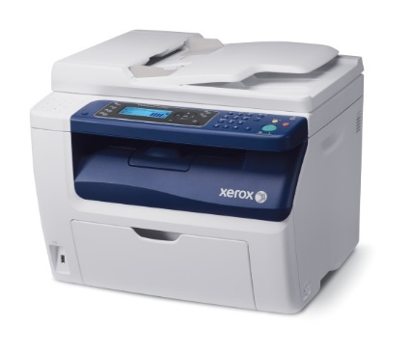
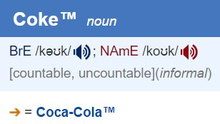

(5) 名詞的移轉 eponym
由專有名詞衍生而來的普通名詞
一種稱為商標名詞化 generified nouns, e.g.,
e.g., xerox, coke
e.g., Please xerox (= photocopy) this document for me.
coke 可以泛指可樂飲品

Slide 35
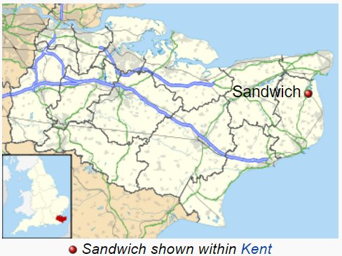
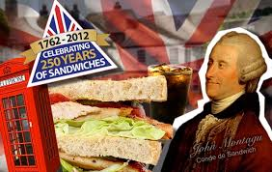
(5) 名詞的移轉 eponym
另一種與人名有關, e.g.,
sandwich
18世紀英國貴族約翰·孟塔古，第四代三文治伯爵（John Montagu，4th Earl of Sandwich）
據說孟塔古經常玩橋牌玩得廢寢忘餐，用麵包夾著熟肉，邊賭邊吃，這種食物因而被命名為三文治

Slide 36
(6) 反向結構 back formation
反向結構：先有某些詞語，再剪去後綴而產生新詞的過程, e.g.,
swindler -> swindle 欺詐、騙取
hawker -> hawk 叫賣
editor -> edit
Online Etymology (詞源) Dictionary https://www.etymonline.com/index.php
對起因的誤解，如 hamburger，產生burger、cheese burger、chicken burger等等

Slide 37
(7) reduplication 重複
英語例子：
goody-goody 偽善者
see-saw 蹺蹺板
flip-flop 人字拖鞋
walkie-talkie 對講機
criss-cross 十字交叉

Slide 38
(7) reduplication 重複
中文例子：
時，時時；天，天天
紅的 vs. 紅紅的
一點 vs. 一點點
ABB 酸溜溜
AAB 紅紅的
AABB 清清楚楚
ABAB 一閃一閃
ABAC 土生土長
ABCB 心服口服

Slide 39
(8) 擬聲 onomatopoeia
模仿動物叫聲
e.g., quack (鴨), crow (雞), chirp (鳥), bark (狗)
大自然的聲音
e.g., whistle (風), splash (水)
喵喵、汪汪、潺潺、蕭蕭

Slide 40
extra information: 構詞和語言類別
依據詞彙結構方式把語言分類：
(1) 分析性語言 analytical languages
(2) 綜合語 synthetic languages
(2a) 合成性語言 agglutinating languages
(2b) 融合性語言 fusional languages
(2c) 多式綜合語 polysynthetic languages

Slide 41
(1) 分析性語言 analytical languages
又稱 isolating languages 孤立語
傾向用位置和獨立的詞素來表達語法概念，而不利用依存詞素
中文是典型例子
“有水井” 可以是 [有水]井 或 [有]水井

Slide 42
(2) 綜合語 synthetic languages (2a) 合成性語言 agglutinating languages
詞素和詞素之間的結合不很密切
很容易看出詞素與詞素之間的間隔 (boundary)
e.g., 芬蘭語 Finnish
talo 'the-house'
talo-ni 'my house'
talo-ssa 'in the-house'
talo-ssa-ni 'in my house'
talo-i-ssa 'in the-houses'
talo-i-ssa-ni 'in my houses'

Slide 43
(2) 綜合語 synthetic languages (2b) 融合性語言 fusional languages
各種詞素融合，很難把每個詞素做詳盡畫分
e.g., 俄語 Russian
komnatu (room)
-u: 含 feminine, singular, direct object 幾種的意義
e.g., 希臘語 Greek
lu-o 1S:PRES:ACT:IND “I am releasing”
lu-ōmai 1S:PRES:ACT:SBJV “I should release”
lu-omai 1S:PRES:PASS:IND “I am being released”
lu-oimi 1S:PRES:ACT:OPT “I might release”
lu-etai 3S:PRES:PASS:IND “He is being released”

Slide 44
(2) 綜合語 synthetic languages (2c) 多式綜合語 polysynthetic languages
每個詞語由很多詞素組成
一個詞語所表達的意思，有時候相當於其他語言的一個句子
e.g., 愛斯基摩語 Eskimo
the word angyaghllangyugtuq means “ He would like a big boat.”
angya-ghlla-ng-yug-tuq
morphemes: boat－suffix meaning big－acquire－suffix expressing desire－3rd singular verb suffix

